Slide 1


Procesamiento Digital de Señales (PDS)
Maestría en sistemas embebidos
Universidad de Buenos Aires
MSE 7Co2022
Aritmética de Punto Fijo.
Ing. Gonzalo Lavigna
gonzalolavigna@gmail.com
Wapp: +5492944326916

Slide 2
Links de Interés
Directorio Google Drive:
https://drive.google.com/drive/u/2/folders/1vd8Y5M5hvQPr2y9doFDwbJeGxxkJ7aZb
Encuesta Anónima:
https://docs.google.com/forms/d/e/1FAIpQLSfft_6uKg4g7DuKFp6WpEY4KCkab74CwTH_rxveGGpW1zIy1Q/viewform
Grupo Discord:
https://discord.gg/RyQqjwu

Slide 3
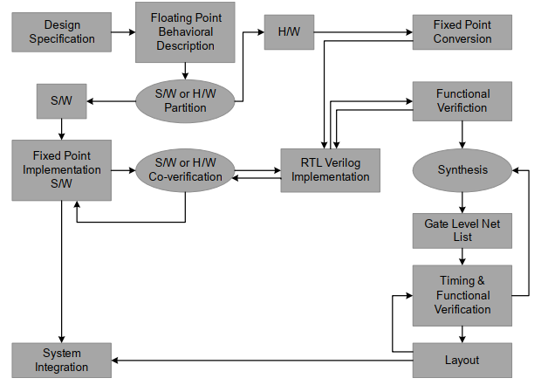
Diseño de sistemas de procesamiento
Matlab / Python
C / C++.
Verilog / VHDL.

Slide 4
Punto fijo versus Punto flotante
El formato de punto flotante almacena en forma de exponente y mantisa.
En Punto flotante una vez realizada una operación el HW escala la mantisa y el exponente. Esto hace que el HW de punto flotante sea más caro en término de área y potencia.
El HW de punto fijo, no realiza el seguimiento del punto decimal, sino que esto queda bajo la responsabilidad del desarrollador. Si el resultado de un cálculo cae fuera del rango tenemos pérdida o corrupción de datos.
Esto obliga que se tenga que probar con un gran rango de datos con distinta potencia para ver que no hay overflow.

Slide 5
Representación Complemento a Dos.
Por lo general en los algoritmos de DSP, la señal analogica primero es digitalizada y luego procesada. Estos se guardan en N-bit, que pueden ser tratados como signados o no signados.
Si son no signados el valor representa magnitud.
Si son signados a estos bits pueden darse distintos significados:
Complemento a 1.
Complemento a 2. (A continuación vamos a trabajar con esta representación)
Signo y Magnitud.
CSD, canonic sign digit.

Slide 6
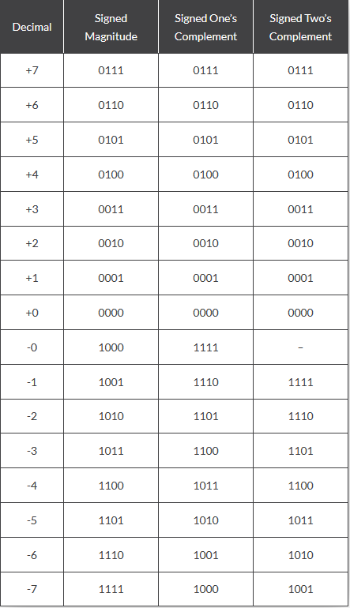
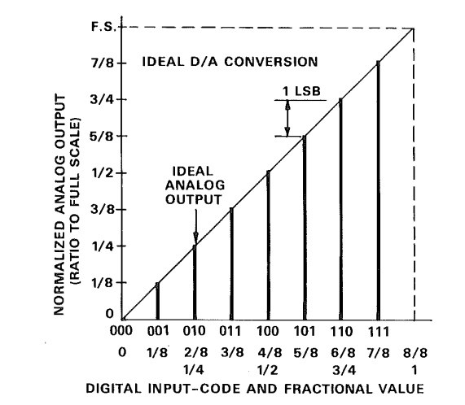
Representación de punto fijo

Slide 7



Representación de complemento a dos
Si el bit más significativo (a_n-1) es ‘0’, el número es positivo y el resto de los bits indican la magnitud.
Si el bit más significativo (a_n-1) es ‘1’, el número es negativo y el número se interpreta de la siguiente forma:
Siendo mas generales:

Slide 8
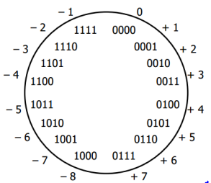

Representación de complemento a dos
Es curioso observar que en muchos sistemas cuando representamos estos números en representación no signada es:
Por ejemplo -3 en la representación de 4 bits es 0b1101, lo cual interpretado como no signado es 16 - 3 = 13

Slide 9
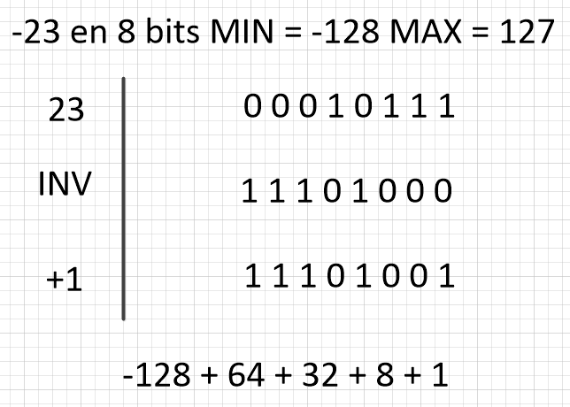
Representación de complemento a dos
El complemento a dos de un número signado, se refiere al negativo de dicho número. Esto se puede realizar de la siguiente manera:
Invertir todos los bits.
Sumar 1
Aunque esto implique un sumador en la realidad las herramientas lo terminan realizando de una manera más eficiente.

Slide 10
Representación de complemento a dos
Como vemos la posición del MSB es fundamental para la determinación del complemento a dos, ya que ahí se encuentra la información del signo. Esto trae aparejado un inconveniente en la representación cuando se realizan operaciones aritméticas.
Por ejemplo en una representación de 4 bits hacer la cuenta 7 + 1 = 8, no tiene posible representación ya que nos da el valor 0b1000 el cual es -8.
Para esto se hace el escalado para evitar esta problemática:
Extensión de signo: El signo puede ser extendido copiando el bit de signo y extenderlo la cantidad de bits que necesitamos. En complemento a dos esto no cambia el valor pero si lo vemos como un no signado el valor cambia.
Scale Down: Cuando tenemos un número redundante de bits de signo, estos se pueden ir descartando ya que los mismos no afectan al valor del número.

Slide 11
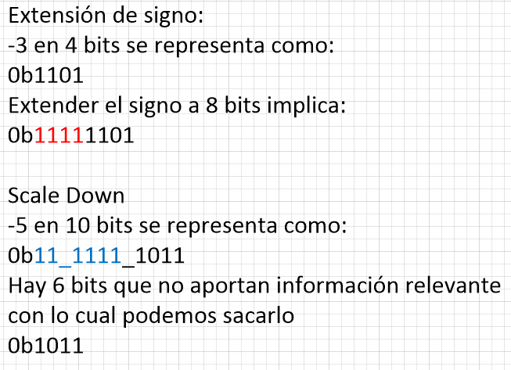
Representación de complemento a dos

Slide 12
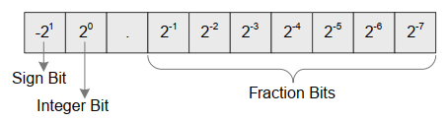
Formato Qn.m → Aritmética de punto fijo
La mayoría de los algoritmos de DSP se implementan primero en punto flotante doble precisión usando herramientas como Matlab o Python.
Bibliografía menciona pasar el algoritmo a C / C++, para entender cómo funciona efectivamente el algoritmo. Ya que los toolbox esconden detalles de la implementación.
En la nomenclatura Qn.m, la n indica la cantidad de bits a la izquierda de la coma y el m indica la cantidad de bits a la derecha de la coma. Por lo tanto un número en complemento a dos puede ser expresado puede ser expresado como:
Por ejemplo esta sería la representación de un número signado con precisión Q2,7

Slide 13
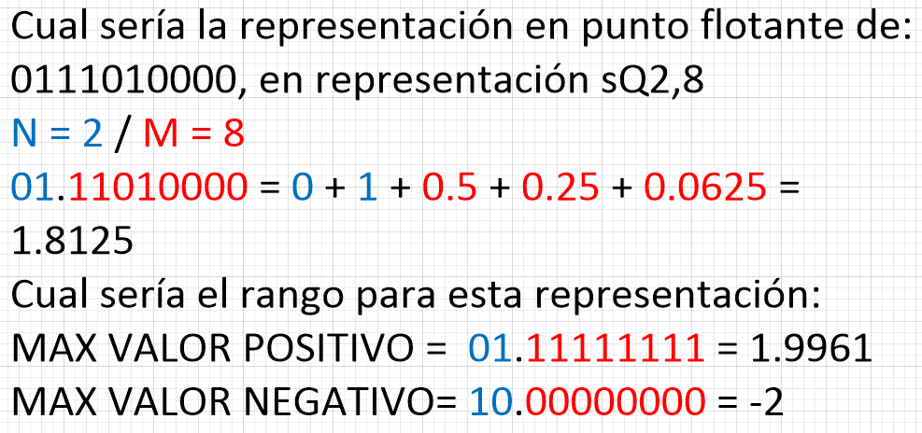
Formato Qn.m → Aritmética de punto fijo

Slide 14

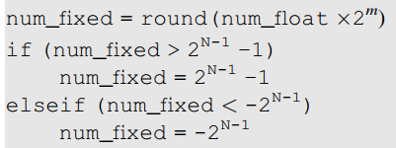
Formato Qn.m → Aritmética de punto fijo
Por ejemplo para convertir de un número de punto fijo a un número Qn.m lo que tenemos que hacer es traer los bits decimales a la parte entera.
Para realizar esto multiplicamos el valor en punto flotante 2**m y después nos quedamos solamente con la parte entera. (Después queda a criterio si uno hace el truncamiento o el redondeo).
Después hay que ver si hay saturación, para esto hay que chequear si es mayor al número máximo positivo o menor al menor número negativo.

Slide 15
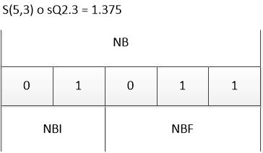
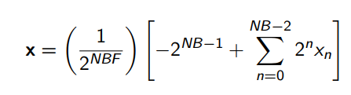
Representación de punto fijo (Alternativas)
Signado (S) o No signado (U)
Número de bits totales = NB
Número de bits enteros = NBI = NB - NBF
Número de bits fraccionales = NBF
Nomenclatura S(NB,NBF)

Slide 16
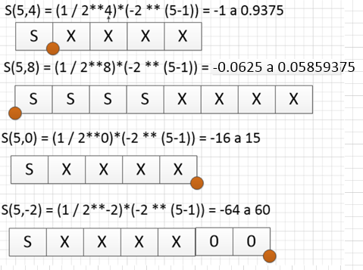
Representación de punto fijo (Alternativas)

Slide 17
Suma y Multiplicación en Punto Fijo
Tanto para la suma como la multiplicación es importante alinear siempre las comas.
En las operaciones de suma se agrega siempre un bit adicional en la parte entera.
La suma de dos números Q1.7 con máxima precisión da un número Q2.7.
En las operaciones de multiplicación se considera la suma de los bits de ambos operadores
La multiplicación de Qn1.m1 con un Qn2.m2 el resultado va a ser un Q (n1 + n2).(m1 + m2)
La multiplicación de un número Q1.7 con otra Q1.7 , para trabajar con máxima precisión necesitamos colocar el resultado en Q2.14 o S(16,14).
Como vemos realizar muchas multiplicaciones y/o sumas esto lleva a que un sistema digital pueda crecer indefinidamente.
¿Por ejemplo qué decisión tomar ante un sistema realimentado?

Slide 18

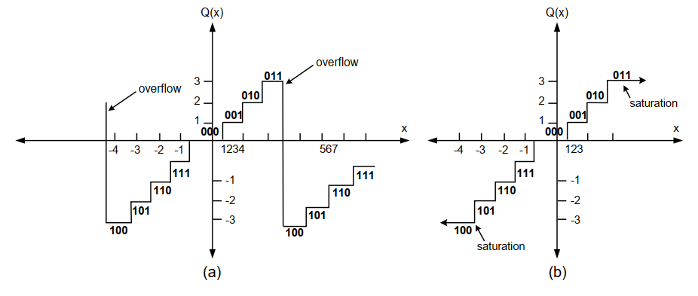
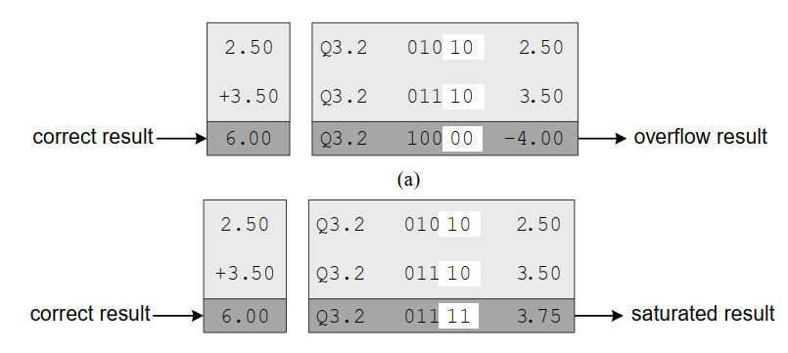
Overflow y saturación
Por ejemplo para el siguiente sistema digital tenemos ese problema:
Para achicar la parte entera se utilizan técnicas como overflow / saturación.

Slide 19

Truncado y Redondeo
Las técnicas de truncado y redondeo se aplican a la parte fraccional.
Truncado
En la multiplicación de números de punto fijo la cantidad de bits aumenta. Por lo tanto para reducir la cantidad de bits fraccionales directamente se descartar.
Qn1.m1 es truncado a Qn1.m2 donde m2 < m1.

Slide 20
Truncado y Redondeo
Redondeo seguido de truncado
Muchas veces el truncamiento produce un sesgo o “bias”, por eso es preferible realizar directamente redondeo.
Para esto se suma un 1, a la derecha del bit que deseamos reducir. Al número resultante luego se le realiza el truncamiento.
Por ejemplo para el caso anterior el resultado en vez de ser 7.25 es 7.5 el cual es más cercano al valor original que es 7.4375.

Slide 21
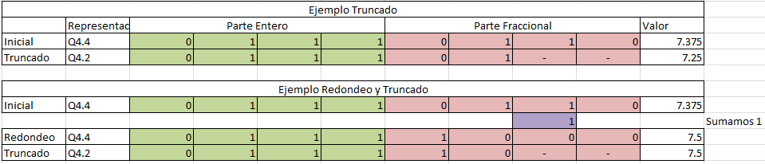
Truncado y Redondeo

Slide 22
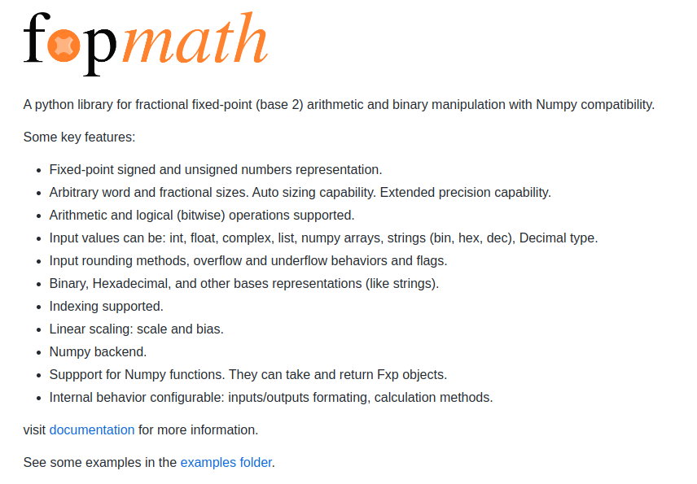
Libreria Recomendada (LINK)

